Slide 1
«Алексей Пажитнов - создатель игры «Тетрис»

Slide 2

Алексей Пажитнов – советский и российский программист, создавший популярную видеоигру под названием «Тетрис», обладатель нескольких почетных наград в области программирования и разработки компьютерных игр.

Slide 3
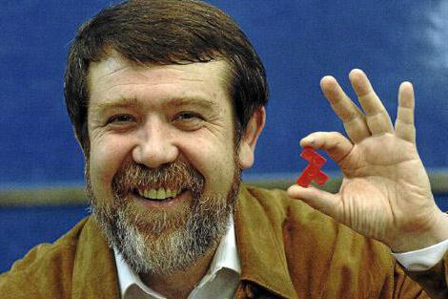
Родился 14-го марта в 1956-м году в Москве. В школьные годы учился хорошо, однако имел постоянные проблемы с дисциплиной. Как вспоминает сам Алексей, в детстве он был переполнен энергией и не мог послушно высиживать на уроках, поэтому часто получал замечания в дневник за поведение.

Slide 4
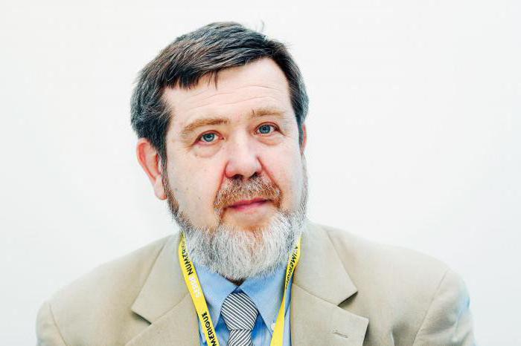
После окончания школы Алексей Пажитнов поступает в Московский авиационный институт, где впервые знакомится с вычислительными машинами и программированием. Здесь же быстро проникся разработкой программ и стал полностью посвящать себя написанию кода для различных целей.

Slide 5
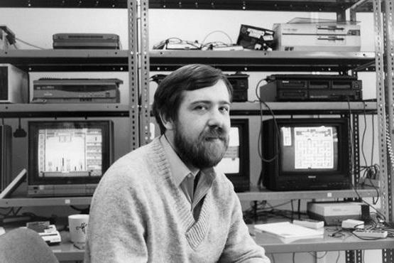
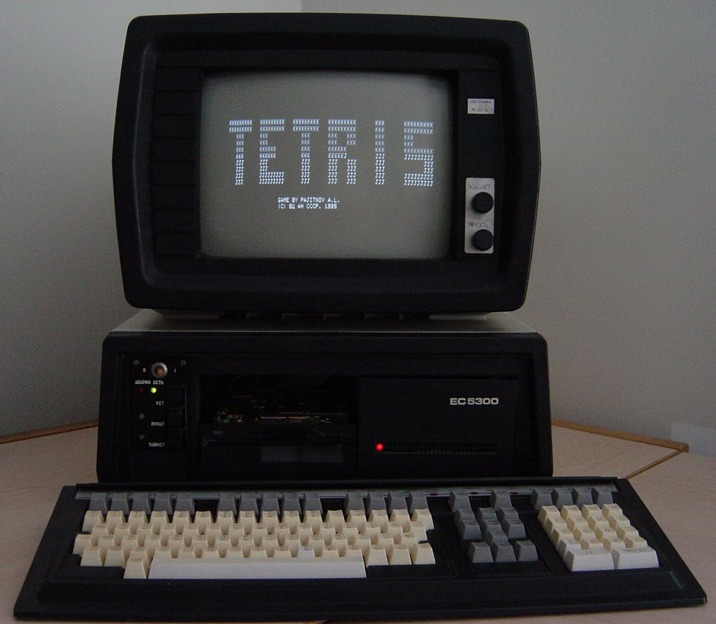
В 1984 году Пажитнов Алексей Леонидович создал легендарную игру «Тетрис», которая стала чуть ли не самой популярной в мире. В обществе информационных технологий Пажитнов становится узнаваемым и популярным.

Slide 6
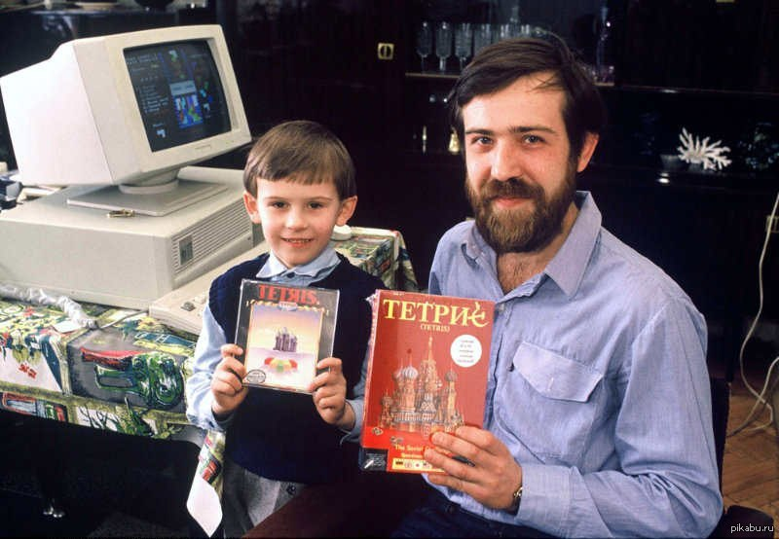
Создание «Тетриса» – как это было?

Slide 7
Всего 7 фигур …

Slide 8
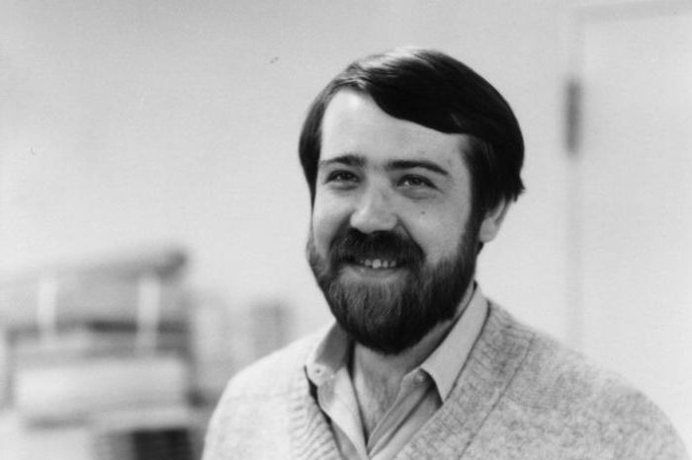
Игра «Тетрис» была создана ради того, чтоб люди получали удовольствие и могли расслабиться от рутинных и повседневных обязанностей. Пажитнов всегда говорил, что самая лучшая альтернатива для снятия стресса, помимо спорта – это компьютерные игры.

Slide 9
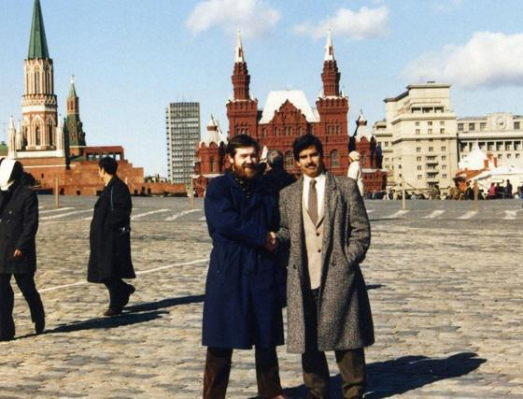

Slide 10
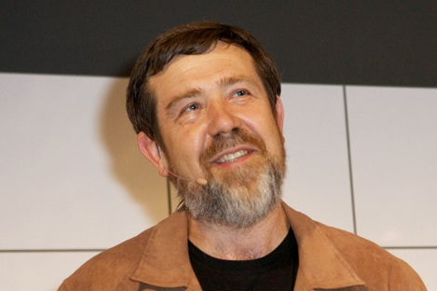
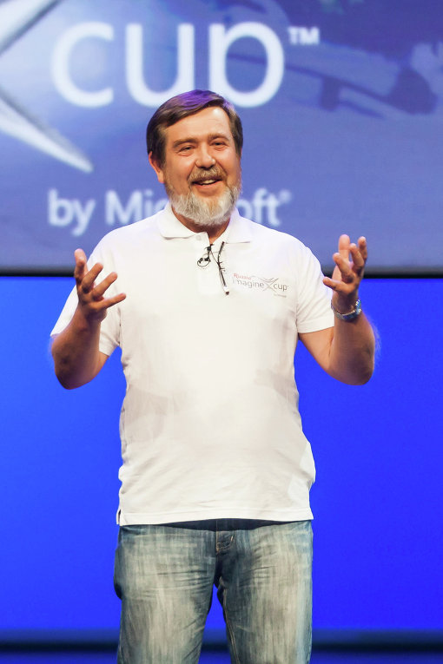


Slide 11
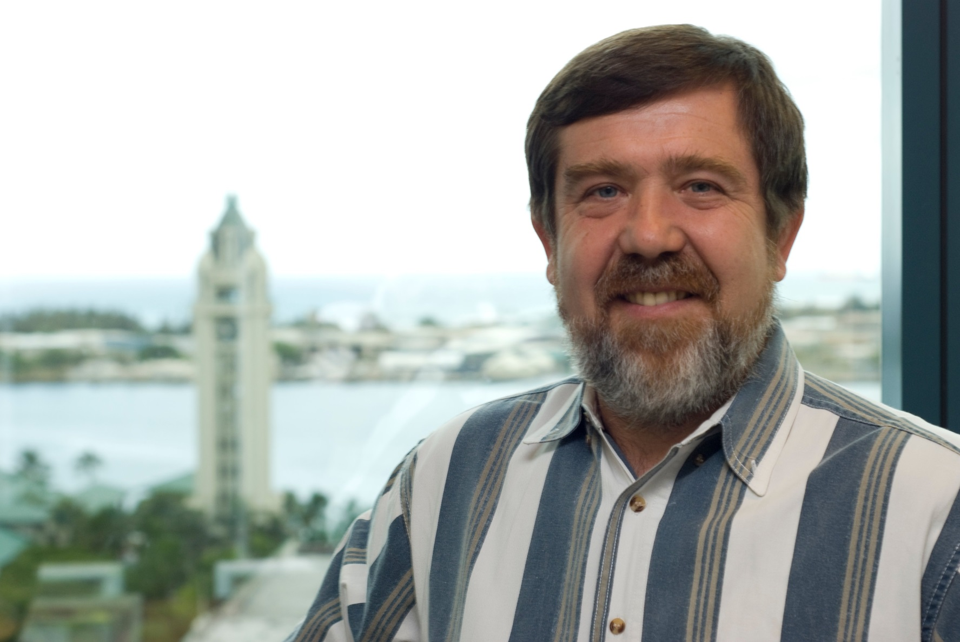
«Люди часто мне говорят, что я у них украл много времени, когда узнают, что я создатель «Тетриса». Я всегда у них спрашиваю: «Это время для вас было плохим или хорошим?». Они все как один отвечают, что хорошее. Так значит, я подарил это время, а не украл».

